Slide 1
线 性 代 数
华南理工大学数学科学学院

Slide 2
第一章 矩阵
第一节 矩阵的概念
第二节 矩阵的运算
第三节 逆矩阵
第四节 分块矩阵

Slide 3
第一节 矩阵的概念

Slide 4
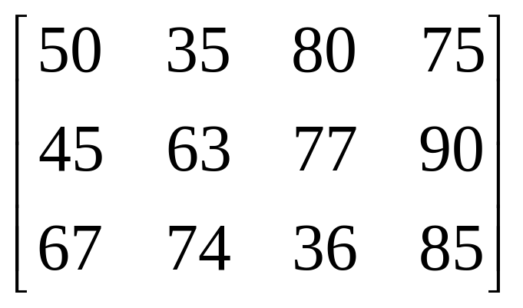
1.1 矩阵的概念
在许多实际问题中，其数据是以“数表”方式表示的。
如：要从3个煤矿A1，A2，A3把煤运往4个工厂B1，B2，B3，B4，运输方案是一个“数表”
表示为：
 | B1 | B2 | B3 | B4
A1 | 50 | 35 | 80 | 75
A2 | 45 | 63 | 77 | 90
A3 | 67 | 74 | 36 | 85

Slide 5

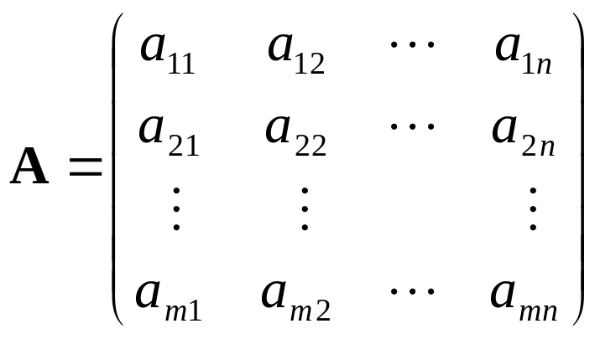
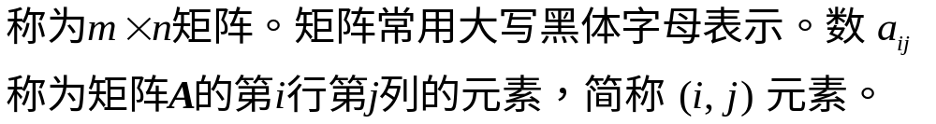
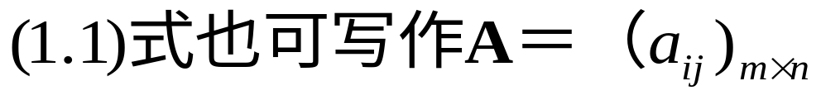
1.1 矩阵的概念
定义1.1( 矩阵)
（1.1）

Slide 6
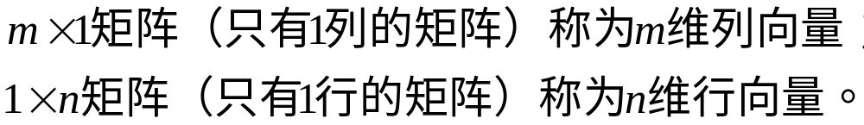
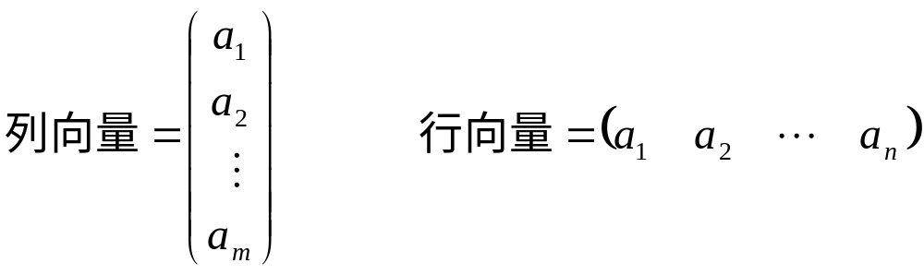
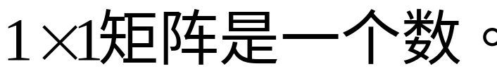
1.1 矩阵的概念

Slide 7
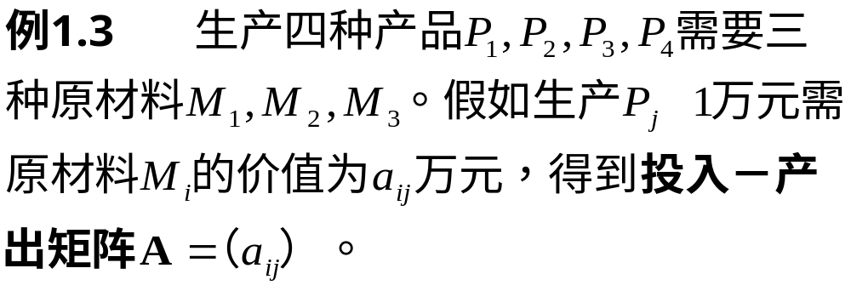
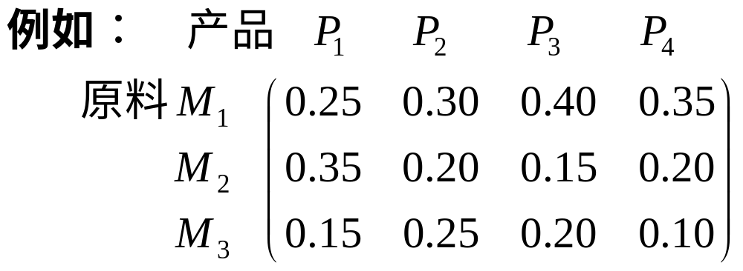
1.1 矩阵的概念

Slide 8
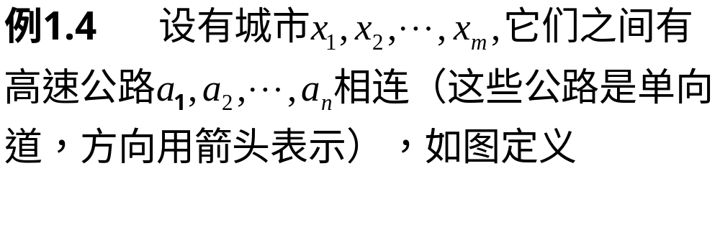

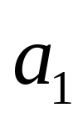
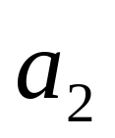
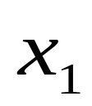
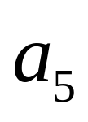
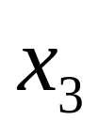
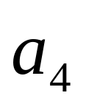
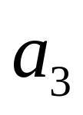
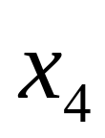
1.1 矩阵的概念

Slide 9
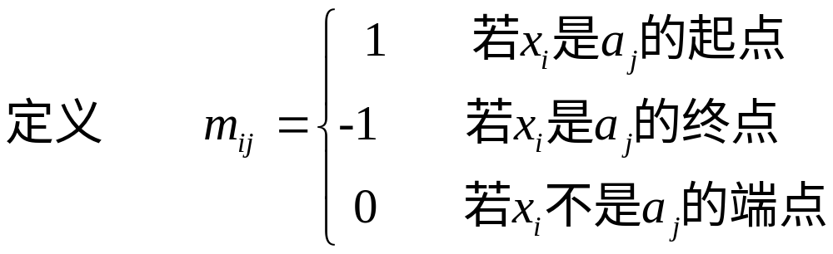
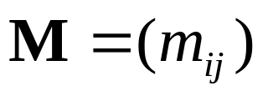
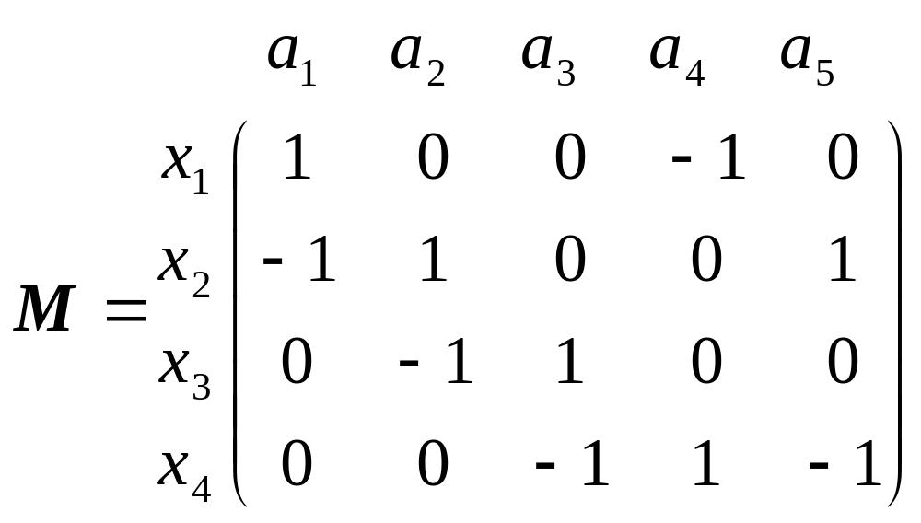
1.1 矩阵的概念
矩阵 称为这个图的关联矩阵。
上图的关联矩阵为：

Slide 10
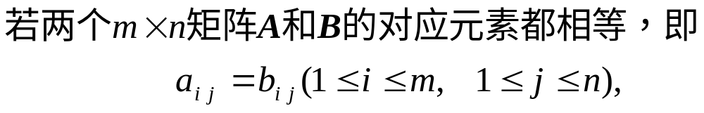
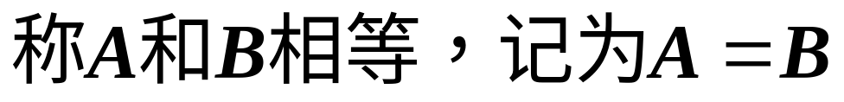
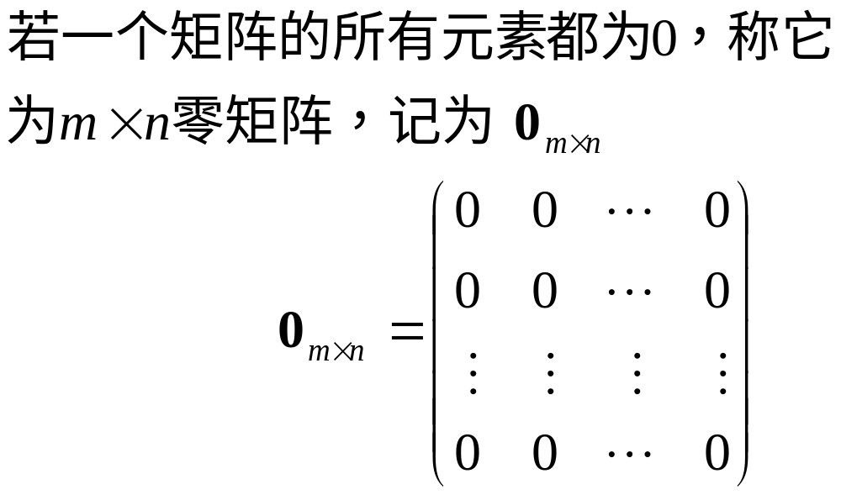
1.1 矩阵的概念

Slide 11
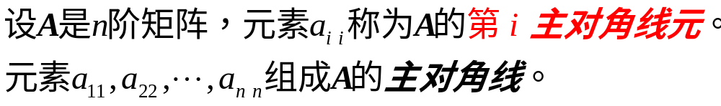
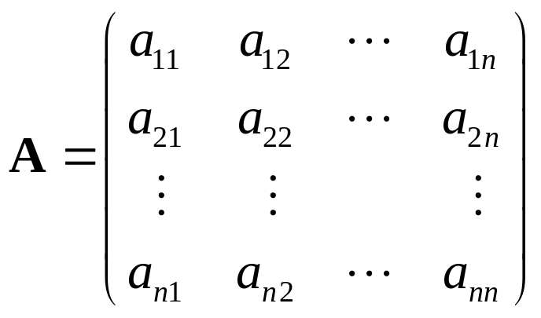
1.1 矩阵的概念
定义1.2
主对角线，主对角元

Slide 12
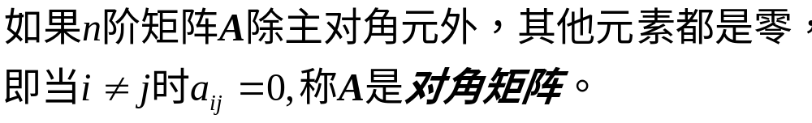
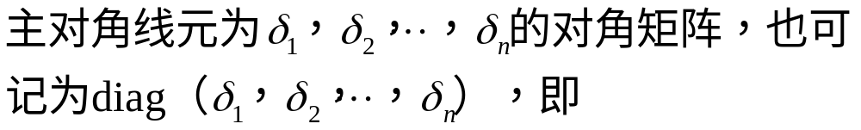
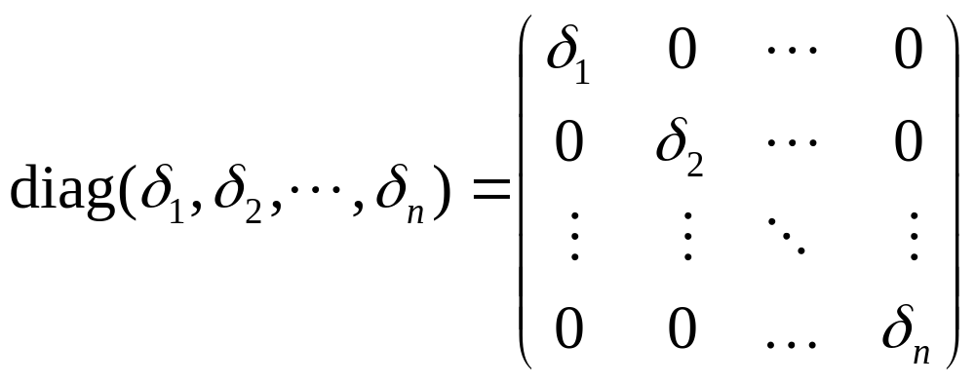
1.1 矩阵的概念
对角矩阵

Slide 13
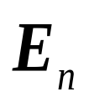
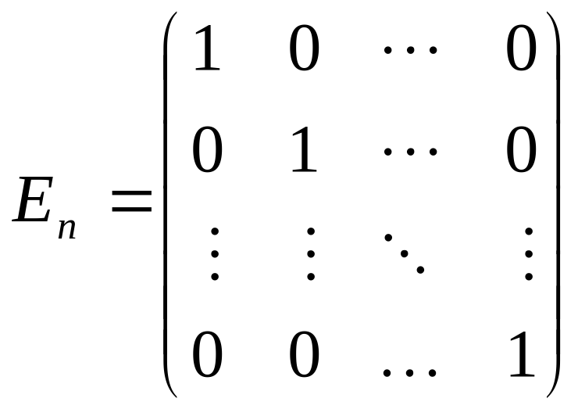
1.1 矩阵的概念
主对角线元全是1的对角矩阵称为单位矩阵，记为

Slide 14
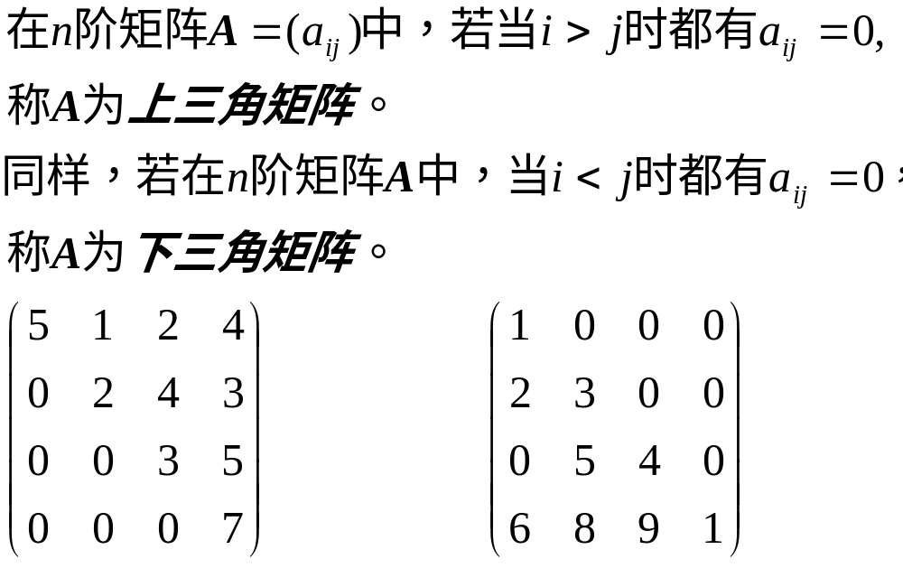
1.1 矩阵的概念
定义1.3 上三角矩阵，下三角矩阵

Slide 15
第二节 矩阵的运算

Slide 16
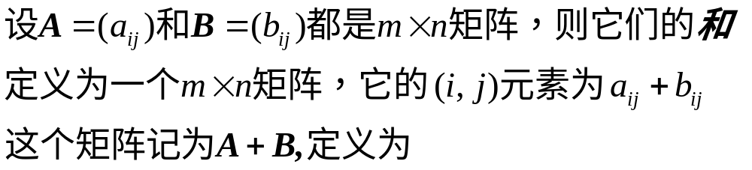
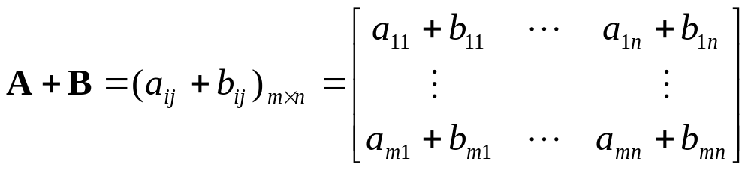
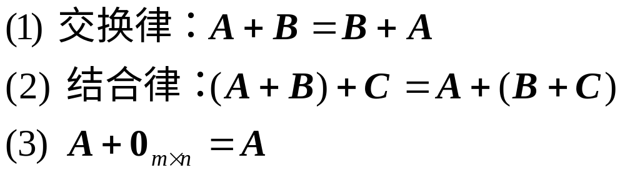
1.2 矩阵的运算
定义1.4 矩阵的和

Slide 17
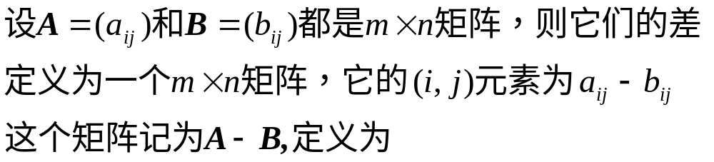
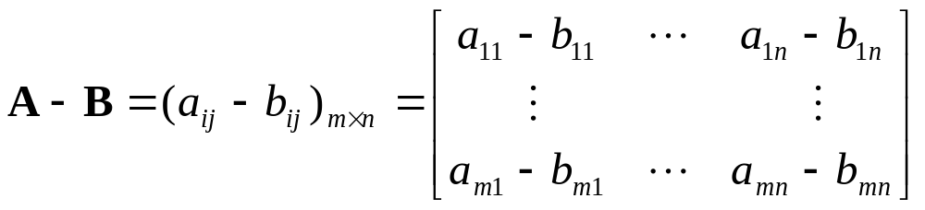
1.2 矩阵的运算
定义1.5 矩阵的差

Slide 18
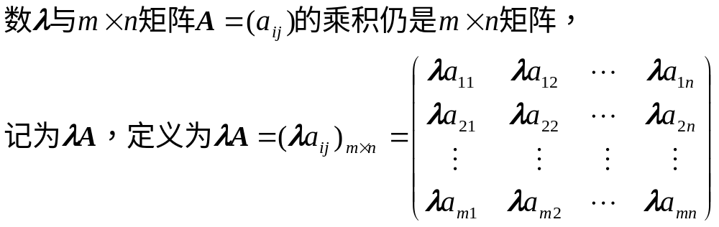
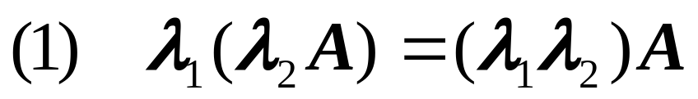
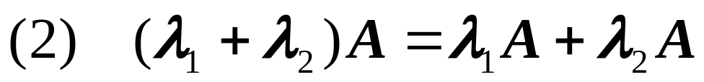
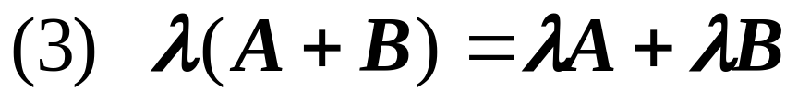
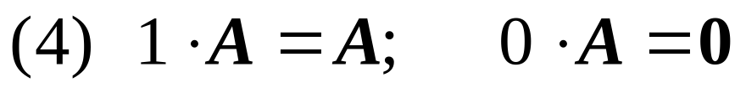
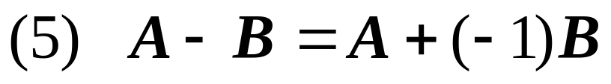
1.2 矩阵的运算
定义1.6 矩阵的数乘

Slide 19
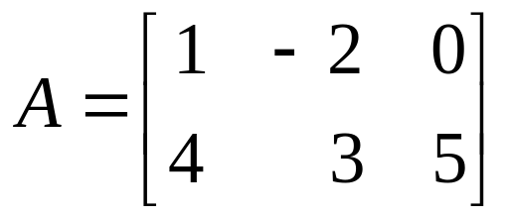
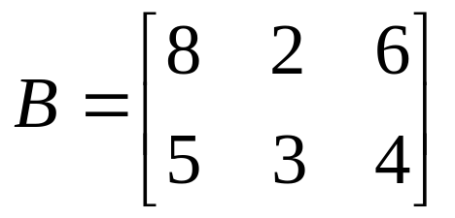

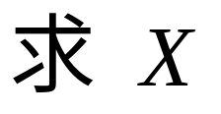
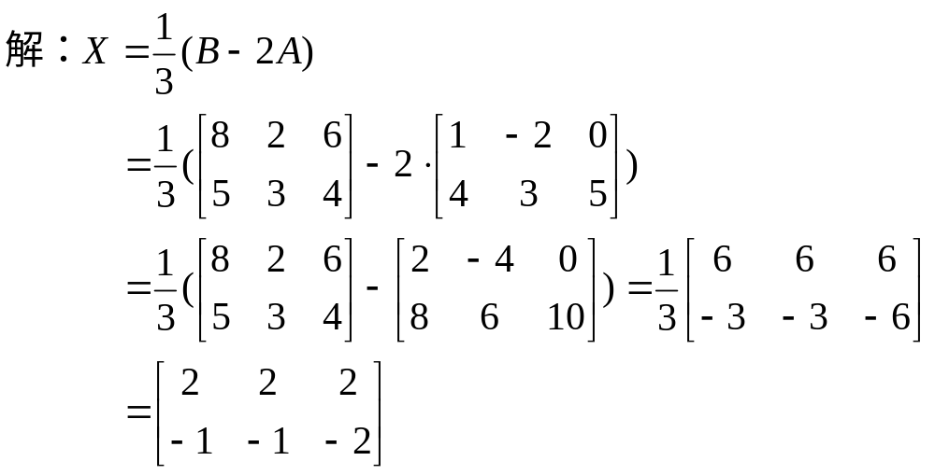
1.2 矩阵的运算
例 设
满足

Slide 20
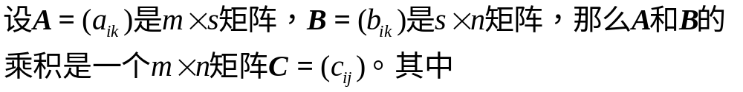
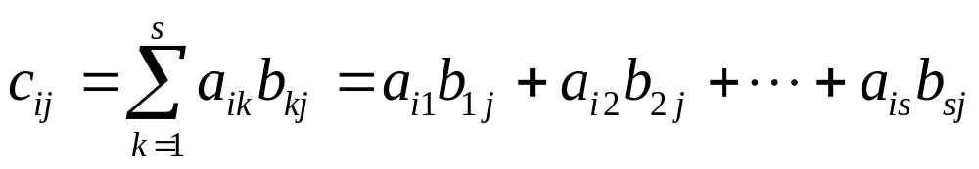
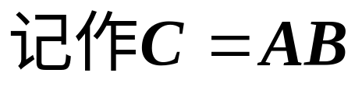

1.2 矩阵的运算
定义1.7 矩阵的乘法

Slide 21



1.2 矩阵的运算
例1.8
解：

Slide 22



Slide 23

1.2 矩阵的运算
第一，矩阵乘法不满足交换律. AB有意义，而BA
可能无意义；一般，AB≠BA

Slide 24


1.2 矩阵的运算

Slide 25



1.2 矩阵的运算

Slide 26



1.2 矩阵的运算

Slide 27


Slide 28


1.2 矩阵的运算
例1.12 设A, B是n阶上三角矩阵,试证明AB仍是上三
角矩阵.

Slide 29



1.2 矩阵的运算

Slide 30

1.2 矩阵的运算

Slide 31

1.2 矩阵的运算

Slide 32


1.2 矩阵的运算

Slide 33



例1.14 某生态公园现有某种鸟类5000只，其中患病的有20%，设每年健康的鸟有20%患病，而患病的鸟有60%治愈。求两年后健康的鸟和患病的鸟各有多少？
解：设转移矩阵A为：

Slide 34



1.2 矩阵的运算
定义1.8 矩阵的转置

Slide 35

1.2 矩阵的运算

Slide 36



1.2 矩阵的运算

Slide 37




1.2 矩阵的运算

Slide 38



1.2 矩阵的运算
定义1.9 对称矩阵，反对称矩阵

Slide 39





1.2 矩阵的运算
证：

Slide 40
第三节 逆矩阵

Slide 41


1.3 逆矩阵

Slide 42


1.3 逆矩阵
定理1.1
惟一

Slide 43


1.3 逆矩阵

Slide 44

1.3 逆矩阵

Slide 45



Slide 46

1.3 逆矩阵

Slide 47


1.3 逆矩阵

Slide 48



Slide 49



1.3 逆矩阵

Slide 50








Slide 51
第四节 分块矩阵

Slide 52


1.4 分块矩阵

Slide 53


1.4 分块矩阵

Slide 54

1.4 分块矩阵
分块矩阵也可以按普通矩阵的运算方法运算。前提是: 所有(小)矩阵之间的运算有意义.

Slide 55

1.4 分块矩阵

Slide 56

1.4 分块矩阵

Slide 57

1.4 分块矩阵

Slide 58

1.4 分块矩阵

Slide 59


Slide 60


Slide 61



Slide 62



1.4 分块矩阵

Slide 63


1.4 分块矩阵

Slide 64



1.4 分块矩阵

